Slide 1
DiscoveryDispatch
Авторы:
Осипов Михаил Денисович
Пятанина Стефания Александровна

Slide 2
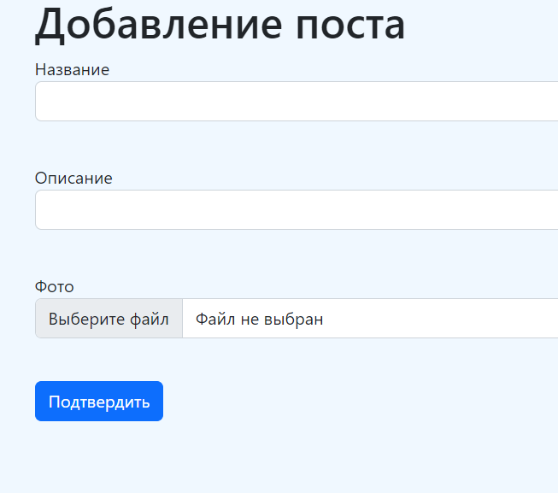
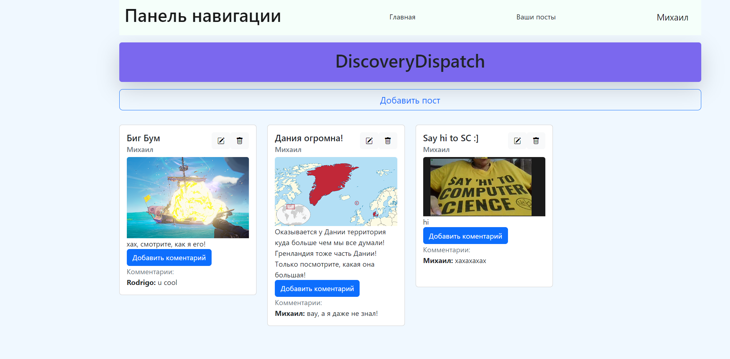

Описание идеи
«DiscoveryDispatch» - это веб-сайт, позволяющий пользователям делиться интересной информацией. На сайте пользователи могут публиковать фотографии, сопровождая их краткими описаниями.

Slide 3
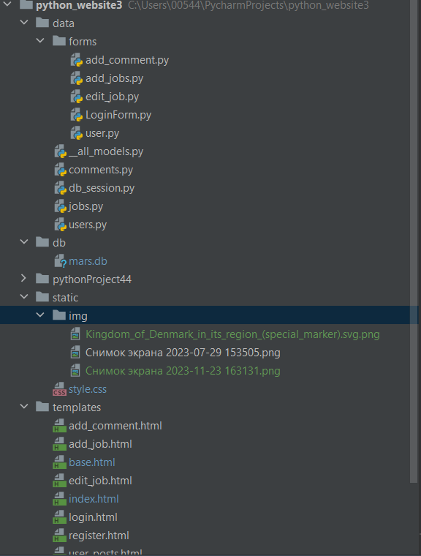
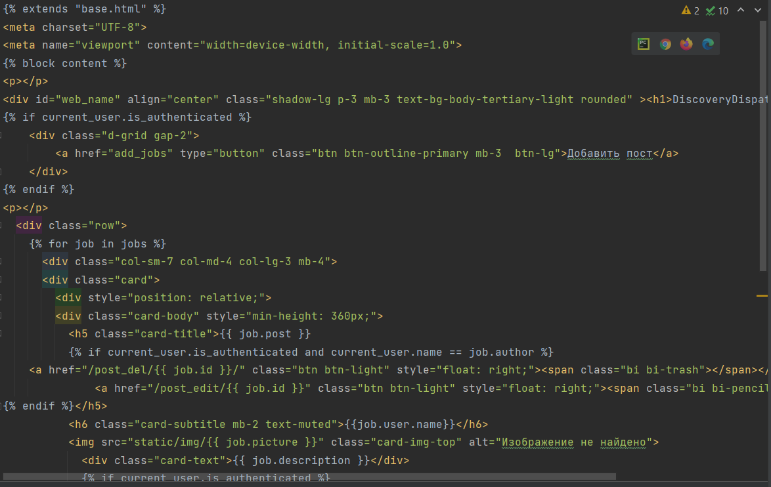
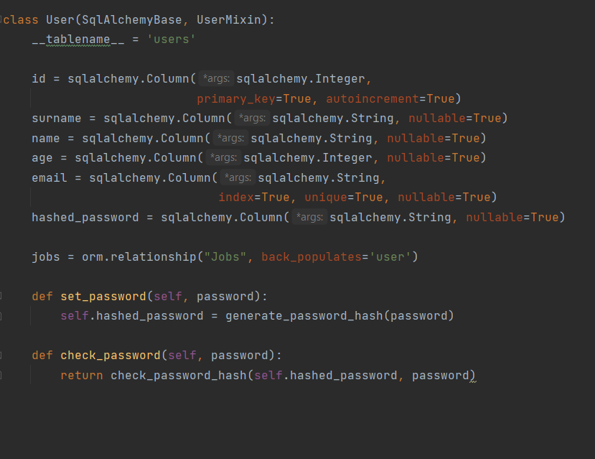
Описание реализации
В работу веб-сайта заложено 8 файлов формата «HTML» и 10 файлов расширения «.py».

Slide 4
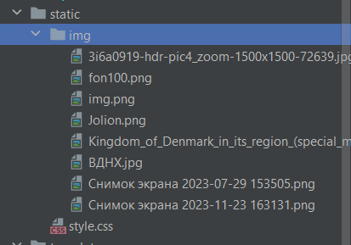
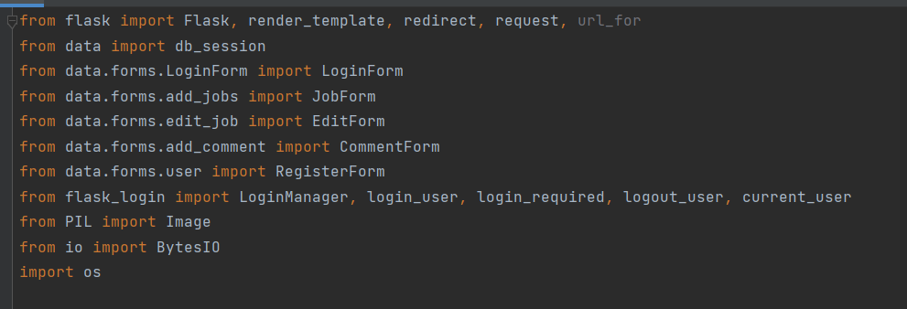
Технологии
Сайт разработан с использованием библиотек Flask, Os, Pillow, Sqlite3, а также «HTML» разметки. Изображения хранятся непосредственно в папке «static/img» и вызываются запросами из базы данных.

Slide 5


